Slide 1
Культура речи «ударение»
Ударный слог,
Ударный слог
— Он назван так недаром...
Эй, невидимка - молоток,
Отметь его ударом!
И молоток — стучит, стучит,
И — ЧЁТко РЕЧЬ моя
звучит! (Александр Шибаев)

Slide 2
Ударение – это «Пульс» в слове

Slide 3
Особенности русского ударения:
Ударение в русских словах не прикреплено к определенному слогу в слове. Такое ударение называют свободным:
воля, природа,
молодой

Slide 4
Ударный слог,
Ударный слог
— Он назван так недаром...
Эй, невидимка - молоток,
Отметь его ударом!
И молоток — стучит, стучит,
И — ЧЁТко РЕЧЬ моя
звучит! (Александр Шибаев)

Slide 5
2. Подвижность русского словесного ударения, его способность менять своё место в зависимости от формы слова.
понять – понял – поняла;
сестра – сёстры.

Slide 6
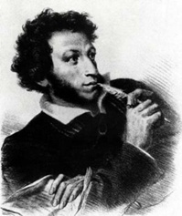
3. Изменчивость русского ударения с течением времени.
Раньше говорили:
кладбище,
библиотека,
музыка и т. д.

Slide 7
Гремит музыка полковая …
А. С. Пушкин.
Вертит очками так и сяк…
И. А. Крылов.
Ворон не жарят не варят…
И. А. Крылов.

Slide 8
звонит

Slide 9
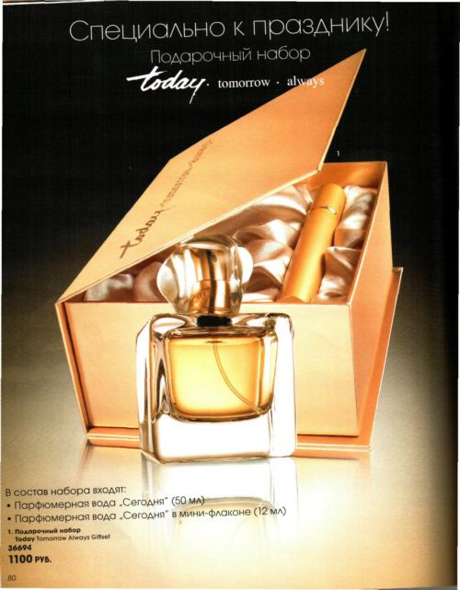
каталог

Slide 10
звонит

Slide 11
каталог

Slide 12
%
процент

Slide 14
портфель

Slide 15
простыня

Slide 16
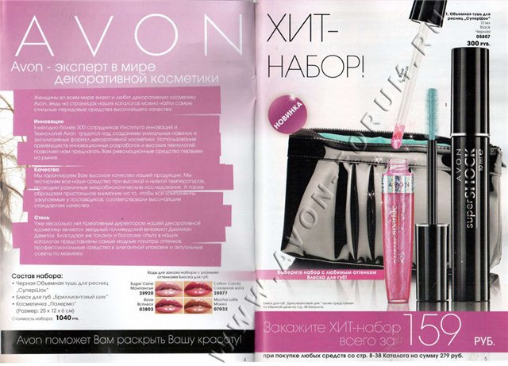
каталог

Slide 17
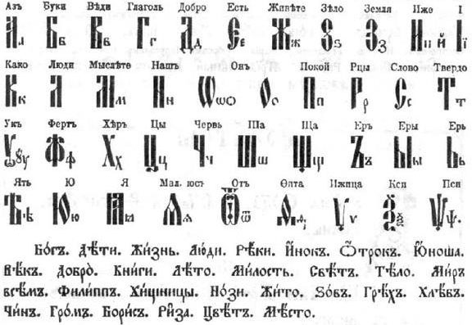
алфавит

Slide 18
Вот у Коли, например,
Мама – милиционер.
А у Толи и у Веры
Обе мамы – инженеры.
(А.Барто)

Slide 19
Стоит девочкам начать,
Дай им только волю, –
Будут целый день качать
И баюкать Лелю.

Slide 20
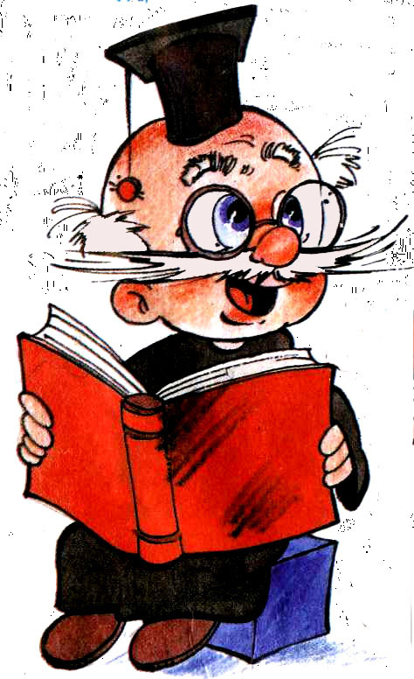
И как отрадно было видеть нам,
Когда наш лен – на всем своем массиве, –
Приподнятый, выравнивался сам
И день за днем все делался
красивей.

Slide 21
Продолжите фразу
Самолетом правит летчик.
Трактор водит тракторист.
Электричку – машинист.
Стены выкрасил ... .
Доску выстругал ... .
В доме свет провел ... .
В шахте трудится ... .
В жаркой кузнице ... .
Кто все знает – ... !
(А.Шибаев)

Slide 22
Фельетон «Между прочим»
Выпишите выделенные слова, поставьте правильные ударения.
Говорил он, между прочим,
«Красивее», «Мы так хочем»,
«Досуг, шофер, процент, заем,
Квартал, портфель, билютень»,
«Поверх плана выполняем»,
«Агент звонит целый день».
В.Масс и Н.Червинский.

